Slide 1
零基础入门金融风控- 贷款违约预测
-阿里云天池大赛-
汇报人：余 京
学号：20060023
学院：系统工程学院

Slide 2


01.
题目说明
02.
求解思路
03.
详细过程
04.
实验结果及排名

Slide 3
PART 1 题目说明

Slide 4

1.1 题目来源
由Datawhale与天池联合发起的0基础入门系列赛事第四场
—— 零基础入门金融风控-贷款违约预测
赛题链接：
https://tianchi.aliyun.com/competition/entrance/531830/information

Slide 5
1.2 题目内容及题目数据
赛题内容：赛题以金融风控中的个人信贷为背景，要求选手根据贷款申请人的数据信息预测其是否有违约的可能，以此判断是否通过此项贷款，这是一个典型的分类问题。赛题以预测用户贷款是否违约为任务。提交结果为每个测试样本是1的概率，也就是y为1的概率。评价方法为AUC评估模型效果（越大越好）。
赛题数据：数据来自某信贷平台的贷款记录，总数据量超过120w，包含47列变量信息，其中15列为匿名变量。
为了保证比赛的公平性，将会从中抽取80万条作为训练集，20万条作为测试集A，20万条作为测试集B，对employmentTitle、purpose、postCode和title等信息进行脱敏。

Slide 6

1.2 赛题数据
Field | Description
id | 为贷款清单分配的唯一信用证标识
loanAmnt | 贷款金额
term | 贷款期限（year）
interestRate | 贷款利率
installment | 分期付款金额
grade | 贷款等级
subGrade | 贷款等级之子级
employmentTitle | 就业职称
employmentLength | 就业年限（年）
homeOwnership | 借款人在登记时提供的房屋所有权状况
annualIncome | 年收入
verificationStatus | 验证状态

Slide 7
1.2 赛题数据
Field | Description
issueDate | 贷款发放的月份
purpose | 借款人在贷款申请时的贷款用途类别
postCode | 借款人在贷款申请中提供的邮政编码的前3位数字
regionCode | 地区编码
dti | 债务收入比
… | …
policyCode | 公开可用的策略_代码=1，新产品不公开可用的策略_代码=2
n系列匿名特征 | 匿名特征n0-n14，为一些贷款人行为计数特征的处理

Slide 8
PART 2 求解思路

Slide 9
2 求解思路构成
（1）数据分析
主要任务为了解数据总体情况，查看缺失值情况和数据类型
（2）特征工程
补全缺失值，去除异常值，去除无用特征，将类别特征转换为数据特征
（3）建模与调参
采用LigthGBM、XGBoost、CATBoost算法，利用算法自带函数如GridSearchCV 调试模型参数，选取效果最优模型。
（4）模型融合
采用stacking或blending算法将多个算法模型融合获得更优结果。

Slide 10
PART 3 详细过程

Slide 11
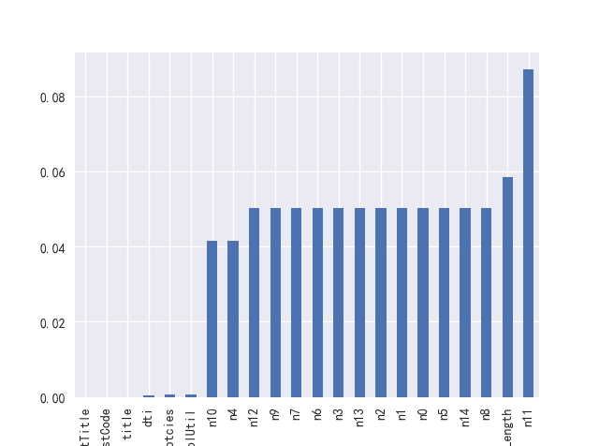
3.1 数据分析及特征工程
① 数据总体了解
Train shape: (800000, 47) Test shape: (200000, 46)
② 计算相关性,去除无用特征：policyCode,id
③ 缺失值和唯一值
'There are 22 columns in train dataset with missing values.'
"fea_null_moreThanHalf：{} "#空集
仅有唯一值的特征： policyCode
类别型特征category_fea：
填充缺失值：
利用平均值填充数值型特征
利用众数填充类别型特征

Slide 12
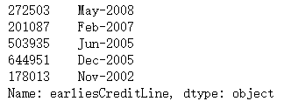
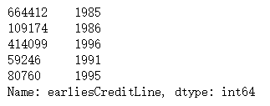
3.1 数据分析及特征工程
④ 预处理类别型数据
对特征“earliesCreditLine”进行预处理：
类别特征处理：
类似等级这种类别特征，是有优先级的可以“label encode”或者自映射：
'grade'
类型数在2之上，又不是高维稀疏的,且纯分类特征 ,one-hot encoding
0 E
1 D
2 D
3 A
4 C
..
799998 A
799999 B
Name: grade, Length: 800000, dtype: object
0 5
1 4
2 4
3 1
4 3
..
799998 1
799999 2
Name: grade, Length: 800000, dtype: int64

Slide 13
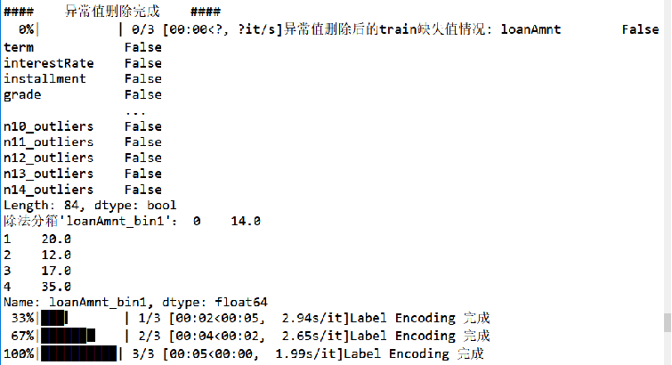
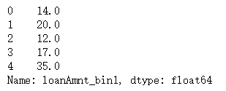
3.1 数据分析及特征工程
⑤ 异常值处理：均方差、箱型图
采用均方差处理，基于3segama原则查找出异常值：for fea in numerical_fea:
train = find_outliers_by_3segama(train,fea)
删除异常值
⑥ 数据分箱
目的：
从模型效果上来看，特征分箱主要是为了降低变量的复杂性，减少变量噪音对模型的影响，提高自变量和因变量的相关度。从而使模型更加稳定。
对象：
a. 将连续变量离散化
b. 将多状态的离散变量合并成少状态
# 通过除法映射到间隔均匀的分箱中，每个分箱的取值范围都是loanAmnt/1000
data['loanAmnt_bin1'] = np.floor_divide(data['loanAmnt'], 1000)
# 通过对数函数映射到指数宽度分箱
data['loanAmnt_bin2'] = np.floor(np.log10(data['loanAmnt']))
#卡方分箱及其他分箱方法的尝试

Slide 14
3.1 数据分析及特征工程
⑦ 特征编码
#label-encode:subGrade,postCode,title
#高维类别特征需要进行转换，采用labelEncode直接放入树模型中
⑧特征选择
a. 方差选择法
b. 相关系数法（pearson 相关系数）SelectKBest
c. 卡方检验
d. 互信息法
Wrapper （RFE）递归特征消除法
Embedded：a. 基于惩罚项的特征选择法 b. 基于树模型的特征选择
⑨部分特征归一化
消除特征之间的量纲影响，解决数据指标之间的可比性，提高模型精确度
Notes:
对特征做归一化，去除相关性高的特征;
b.归一化目的是让训练过程更好更快的收敛，避免特征大吃小的问题;
c.去除相关性是增加模型的可解释性，加快预测过程。

Slide 15
3.2 建模与调参
金融风控领域常用的机器学习模型：
逻辑回归模型
树模型
集成模型
a. 基于bagging思想的集成模型：随机森林模型；
b. 基于boosting思想的集成模型：
XGBoost模型、LightGBM模型、CatBoost模型；
模型调参：
a. 贪心调参方法：逐个参数逐步优化，容易陷入局部最优
b. 网格调参方法：GridSearchCV
c. 贝叶斯调参方法：包bayesian-optimization

Slide 16
3.2.1 建模——CATBoost模型说明
CATBoost模型：
它自动采用特殊的方式处理类别型特征（categorical features）。首先对categorical features做一些统计，计算某个类别特征（category）出现的频率，之后加上超参数，生成新的数值型特征（numerical features）。这也是我在这里介绍这个算法最大的motivtion，有了catboost，再也不用手动处理类别型特征了。
catboost还使用了组合类别特征，可以利用到特征之间的联系，这极大的丰富了特征维度。
catboost的基模型采用的是对称树，同时计算leaf-value方式和传统的boosting算法也不一样，传统的boosting算法计算的是平均数，而catboost在这方面做了优化采用了其他的算法，这些改进都能防止模型过拟合。

Slide 17
3.2.1 建模——LigthGBM模型说明
LigthGBM模型：
和XGBoost一样是对GBDT的高效实现，原理上它和GBDT及XGBoost类似，都采用损失函数的负梯度作为当前决策树的残差近似值，去拟合新的决策树。
LightGBM在很多方面会比XGBoost表现的更为优秀。它有以下优势：
更快的训练效率
低内存使用
更高的准确率
支持并行化学习
可处理大规模数据
支持直接使用category特征
从下图实验数据可以看出， LightGBM比XGBoost快将近10倍，内存占用率大约为XGBoost的1/6，并且准确率也有提升。

Slide 18
3.2.1 建模——XGBoost模型说明
LigthGBM模型：
和XGBoost一样是对GBDT的高效实现，原理上它和GBDT及XGBoost类似，都采用损失函数的负梯度作为当前决策树的残差近似值，去拟合新的决策树。
LightGBM在很多方面会比XGBoost表现的更为优秀。它有以下优势：
更快的训练效率
低内存使用
更高的准确率
支持并行化学习
可处理大规模数据
支持直接使用category特征
从下图实验数据可以看出， LightGBM比XGBoost快将近10倍，内存占用率大约为XGBoost的1/6，并且准确率也有提升。

Slide 19

3.2.2 实际采用模型
def cv_model(clf, train_x, train_y, test_x, clf_name):
folds = 5
seed = 2020
kf = KFold(n_splits=folds, shuffle=True, random_state=seed)
train = np.zeros(train_x.shape[0])
test = np.zeros(test_x.shape[0])
for i, (train_index, valid_index) in enumerate(kf.split(train_x, train_y)):
print('************************************ {} ************************************'.format(str(i + 1)))
trn_x, trn_y, val_x, val_y = train_x.iloc[train_index], train_y[train_index], train_x.iloc[valid_index], train_y[valid_index]

Slide 20
实际采用模型——LigthGBM
if clf_name == "lgb":
train_matrix = clf.Dataset(trn_x, label=trn_y)
valid_matrix = clf.Dataset(val_x, label=val_y)
params = {
'boosting_type': 'gbdt',
'objective': 'binary',
'metric': 'auc',
'min_child_weight': 5,
'num_leaves': 25,
'lambda_l2': 10,
'feature_fraction': 0.8,
'bagging_fraction': 0.8,
'bagging_freq': 4,
'learning_rate': 0.1,
'seed': 2020,
'nthread': 28,
'verbose': -1,
}
model = clf.train(params, train_matrix, 5000, valid_sets=[train_matrix, valid_matrix], verbose_eval=200,
early_stopping_rounds=200)
val_pred = model.predict(val_x, num_iteration=model.best_iteration)
test_pred = model.predict(test_x, num_iteration=model.best_iteration)

Slide 21
实际采用模型——XGBoost
if clf_name == "xgb":
train_matrix = clf.DMatrix(trn_x, label=trn_y)
valid_matrix = clf.DMatrix(val_x, label=val_y)
test_matrix = clf.DMatrix(test_x)
params = {'booster': 'gbtree',
'objective': 'binary:logistic',
'eval_metric': 'auc',
'gamma': 1,
'min_child_weight': 1.5,
'max_depth': 5,
'lambda': 10,
'subsample': 0.7,
'colsample_bytree': 0.7,
'colsample_bylevel': 0.7,
'eta': 0.04,
'tree_method': 'exact',
'seed': 2020,
'nthread': 36,
}
watchlist = [(train_matrix, 'train'), (valid_matrix, 'eval')]
model = clf.train(params, train_matrix, num_boost_round=5000, evals=watchlist, verbose_eval=200, early_stopping_rounds=200)
val_pred = model.predict(valid_matrix, ntree_limit=model.best_ntree_limit)
test_pred = model.predict(test_matrix, ntree_limit=model.best_ntree_limit)

Slide 22
实际采用模型——CATBoost
if clf_name == "cat":
params = {'learning_rate': 0.05, 'depth': 5, 'l2_leaf_reg': 10, 'bootstrap_type': 'Bernoulli',
'od_type': 'Iter', 'od_wait': 50, 'random_seed': 11, 'allow_writing_files': False}
model = clf(iterations=2000, **params)
model.fit(trn_x, trn_y, eval_set=(val_x, val_y),
cat_features=[], use_best_model=True, verbose=500)
val_pred = model.predict(val_x)
test_pred = model.predict(test_x)
train[valid_index] = val_pred
test = test_pred / kf.n_splits
print(roc_auc_score(val_y, val_pred))

Slide 23

3.3 调参
print('weight',model.get_score(importance_type='weight'))
'''gain':在所有树分裂过程中，使用该特征分裂的平均增益'''
print('gain:',model.get_score(importance_type='gain'))
'''cover':在所有树分裂过程中，使用该特征分裂的平均覆盖率'''
print('cover:',model.get_score(importance_type='cover'))
xgb.plot_importance(model)
cv_result = xgb.cv(params,train_matrix,num_boost_round=5000,
nfold=5, metrics='auc', early_stopping_rounds=5000 ,
callbacks=[xgb.callback.early_stop(200),
xgb.callback.print_evaluation(period=1,show_stdv=True)]
)
print(cv_result)
param_grid = {'max_depth':[1,2,3,4,5],'min_child_weight':[1,2,3,4,5]}
GBM = GridSearchCV(model,param_grid,scoring='roc_auc',verbose=1,iid=False,cv=5)
GBM.fit(x_train,y_train)
print('best_params:',GBM.best_params_)
print('best_score:',GBM.best_score_)

Slide 24
PART4 实验结果及排名

Slide 25

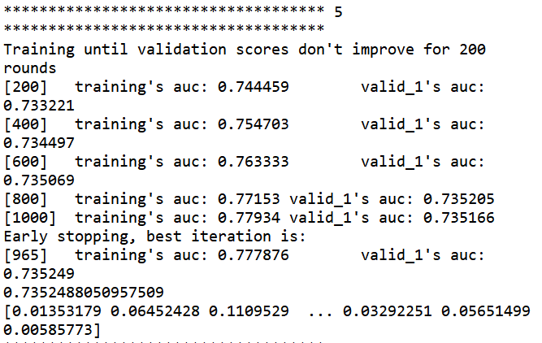
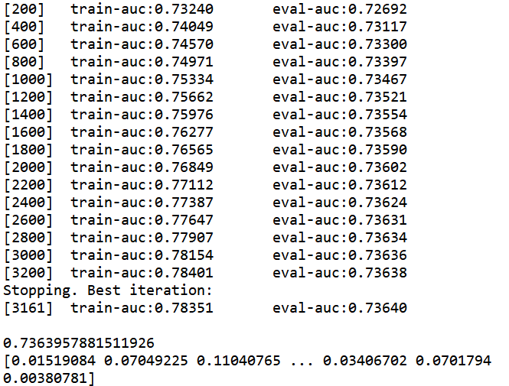
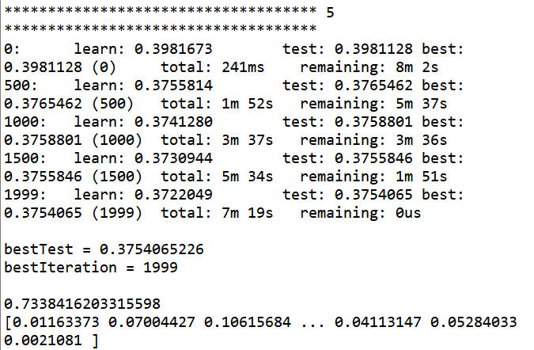
实验结果
LigthGBM
XGBoost
CATBoost
0.7352488050957509
0.7363957881511926
0.7338416203315598

Slide 26

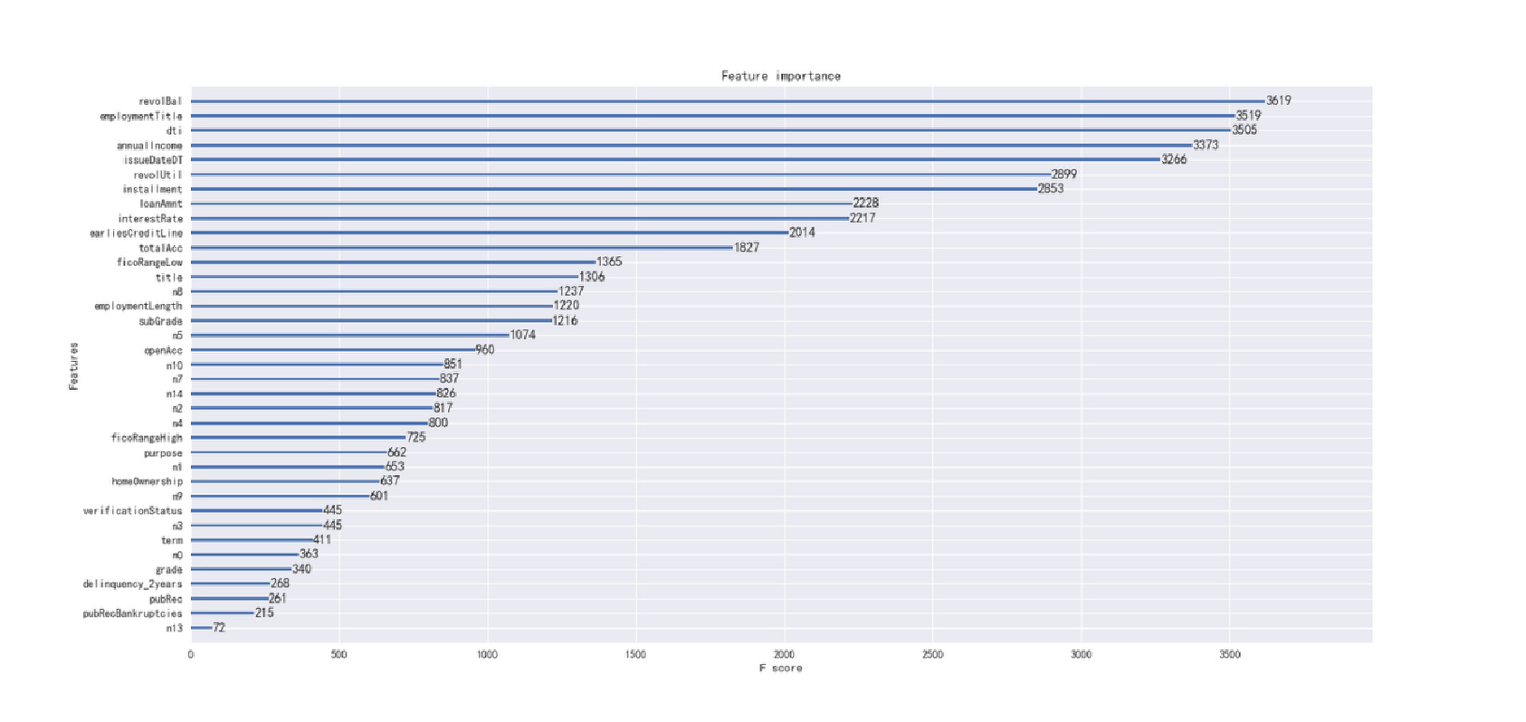
实验结果
特征重要程度：

Slide 27

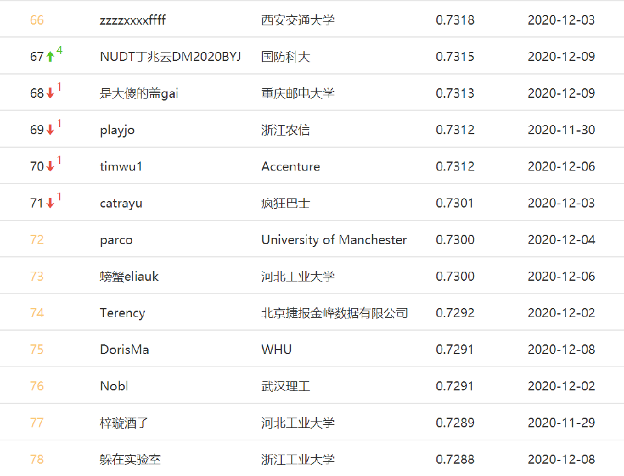
排名

Slide 28
THANKS
汇报人：余京

